Slide 1
Desenvolvimento de Sistemas Web
Cookies e Sessão
Profa. Dra. Ana Patrícia F. M. Mascarenhas
ana.fonts@unifacs.br
anapatriciamagalhaes@gmail.com

Slide 2
O que é um Cookie?
Cookies são geralmente utilizados para identificar usuários
Trata-se de um pequeno arquivo que o servidor coloca no computador do usuário
Cada vez que o mesmo computador solicitar uma página do servidor ele envia também o cookie
Notes:
2

Slide 3
Criando Cookies
O PHP possibilita a criação através da função setCookie()
setcookie(name, value, expire, path, domain, secure, httponly);
Path, caminho do servidor para qual o cookie está disponível. Se colocar / fica disponível para todo o domínio
Domain, domínio em que o cookie está ativo, não acessa domínio anterior
Secure (true) so envia cookie se a conexão for segura https
Httponly (true) indica que o cookie so pode ser lido/acessado pela conexão http, não pode por javascript, por exemplo.
O parâmetro name é obrigatório, os demais são opcionais
Notes:
3

Slide 4
Exemplo de Cookie
<!DOCTYPE html> <?php $cookie_name = "user"; $cookie_value = "John Doe"; setcookie($cookie_name, $cookie_value, time() + (86400 * 30), "/"); // 86400 = 1 day ?> <html> <body> <?php if(!isset($_COOKIE[$cookie_name])) { echo "Cookie named '" . $cookie_name . "' is not set!"; } else { echo "Cookie '" . $cookie_name . "' is set!<br>"; echo "Value is: " . $_COOKIE[$cookie_name]; } ?> <p><strong>Note:</strong> You might have to reload the page to see the value of the cookie.</p> </body> </html>
Criamos um cookie chamado “user” cujo conteúdo é “John Doe”
Este cookie estará disponível por 30 dias
Estará disponível para todo o site “/” Se quiser limitar a uma subpasta, coloca-se a subpasta.
A função isset() verifica se o cookie está setado
A variável super global $_COOKIE é um array que guarda os cookies criados
Vamos criar um arquivo e colocar esse código para testar!
Notes:
4

Slide 5
Como ver nosso cookie?
No navegador acessar
Configurações
Privacidade e Segurança
Cookies e dados do site
Ver todos os cookies e dados do site
No nosso caso procurar em localhost
No caso de um site, procurar pelo domínio
Notes:
5

Slide 6
Modificando o valor de um Cookie
Para modificar o valor do cookie apenas atualize-o novamente usando o setcookie()
<!DOCTYPE html> <?php $cookie_name = "user"; $cookie_value = "Alex Porter";
setcookie($cookie_name, $cookie_value, time() + (86400 * 30), "/"); // 86400 = 1 day ?> <html> <body> <?php if(!isset($_COOKIE[$cookie_name])) { echo "Cookie named '" . $cookie_name . "' is not set!"; } else { echo "Cookie '" . $cookie_name . "' is set!<br>"; echo "Value is: " . $_COOKIE[$cookie_name]; } ?> <p><strong>Note:</strong> You might have to reload the page to see the value of the cookie.</p> </body> </html>
Notes:
6

Slide 7
Apagando um Cookie
<!DOCTYPE html> <?php // set the expiration date to one hour ago setcookie("user", "", time() - 3600); ?> <html> <body> <?php echo "Cookie 'user' is deleted."; ?> </body> </html>
Para apagar um cookie, utilize a função set com uma data antiga
Notes:
7

Slide 8
Checando se o cookie está habilitado
<!DOCTYPE html> <?php setcookie("test_cookie", "test", time() + 3600, '/'); ?> <html> <body> <?php if(count($_COOKIE) > 0) { echo "Cookies are enabled."; } else { echo "Cookies are disabled."; } ?> </body> </html>
Notes:
8

Slide 9
Uso de Sessão
Quando usamos um site o servidor não sabe quem nós somos. Enviamos uma requisição, recebemos um retorno e acabou, o http não mantém o estado da transação.
Sessão é um mecanismo que possibilita guardar valores de uma página para outra.
Diferente do cookie, a informação não fica armazenada no computador.
Por default a informação fica guardada até o usuário fechar o browser
Notes:
9

Slide 10
Iniciando uma sessão
Uma seção se inicia com o comando session_start();
Variáveis de sessão são armazenadas na variável super global $_SESSION, um array
<?php // Start the session session_start(); ?> <!DOCTYPE html> <html> <body> <?php // Set session variables $_SESSION["favcolor"] = “yellow"; $_SESSION["favanimal"] = “dog"; echo "Session variables are set."; ?> </body> </html>
Início da sessão
Deve ser a primeira coisa do documento, antes das tags UML
Criação de variáveis de sessão
Crie um arquivo chamado Pagina1.php e coloque esse código
Notes:
10

Slide 11
Recuperando o valor armazenado
<?php session_start(); ?> <!DOCTYPE html> <html> <body> <?php // Echo session variables that were set on previous page echo "Favorite color is " . $_SESSION["favcolor"] . ".<br>"; echo "Favorite animal is " . $_SESSION["favanimal"] . "."; ?> </body> </html>
A função session_start() continua
O valor é recuperado a partir do array $_SESSION
Notes:
11

Slide 12
Modificando o valor de uma variável de sessão
<?php session_start(); ?> <!DOCTYPE html> <html> <body> <?php // to change a session variable, just overwrite it $_SESSION["favcolor"] = "yellow"; print_r($_SESSION); ?> </body> </html>
A função session_start() continua
Apenas reescreva a variável
Notes:
12

Slide 13
Destruindo uma sessão
Para remover e destruir todas as variáveis utiliza-se as funções session_unset e session_destroy.
<?php session_start(); ?> <!DOCTYPE html> <html> <body> <?php // remove all session variables session_unset(); // destroy the session session_destroy(); echo "All session variables are now removed, and the session is destroyed." ?> </body> </html>
Notes:
13

Slide 14
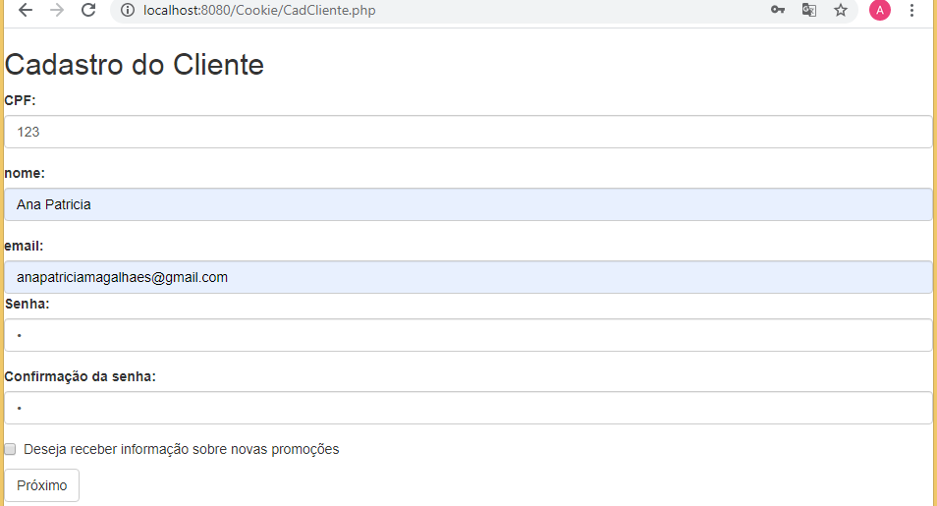
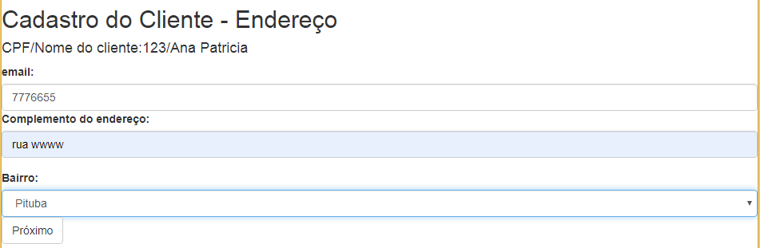
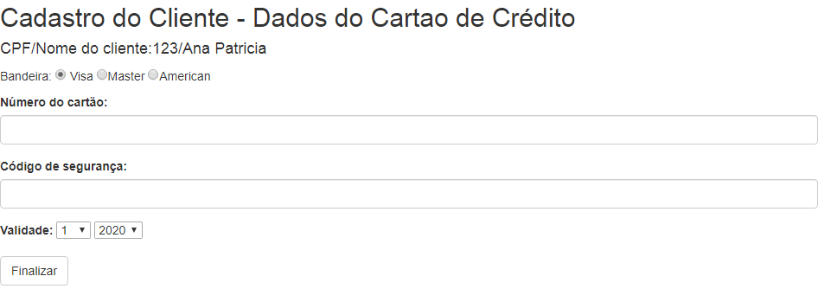
Exercício
Vamos supor que estamos construindo um formulário de cadastro de clientes para uma livraria. Nesse cadastro inicialmente recebemos os dados básicos do cliente. Quando selecionarmos “Próximo” , vamos receber os dados do endereço do cliente e novamente quando selecionamos “Próximo” recebemos os dados do cartão de crédito do cliente. Contudo queremos apresentar o nome do cliente e o cpf em cada uma dos formulários. Nesse caso usaremos sessão.

Slide 15
BIBLIOGRAFIA
https://www.w3schools.com/php/php_includes.asp

